Slide 1
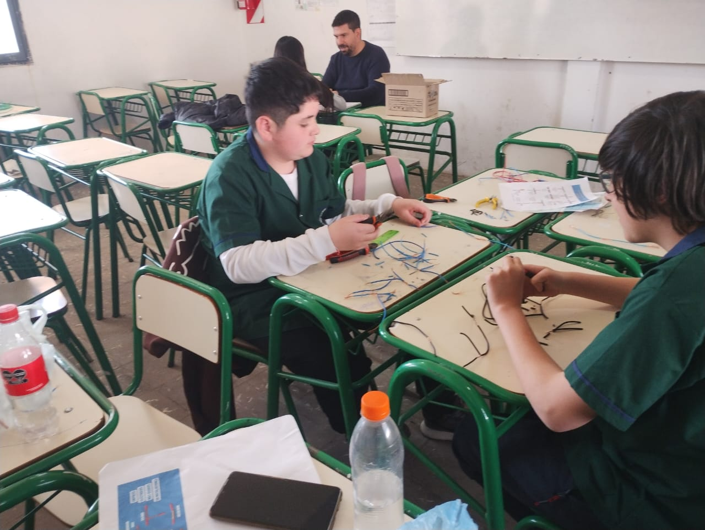
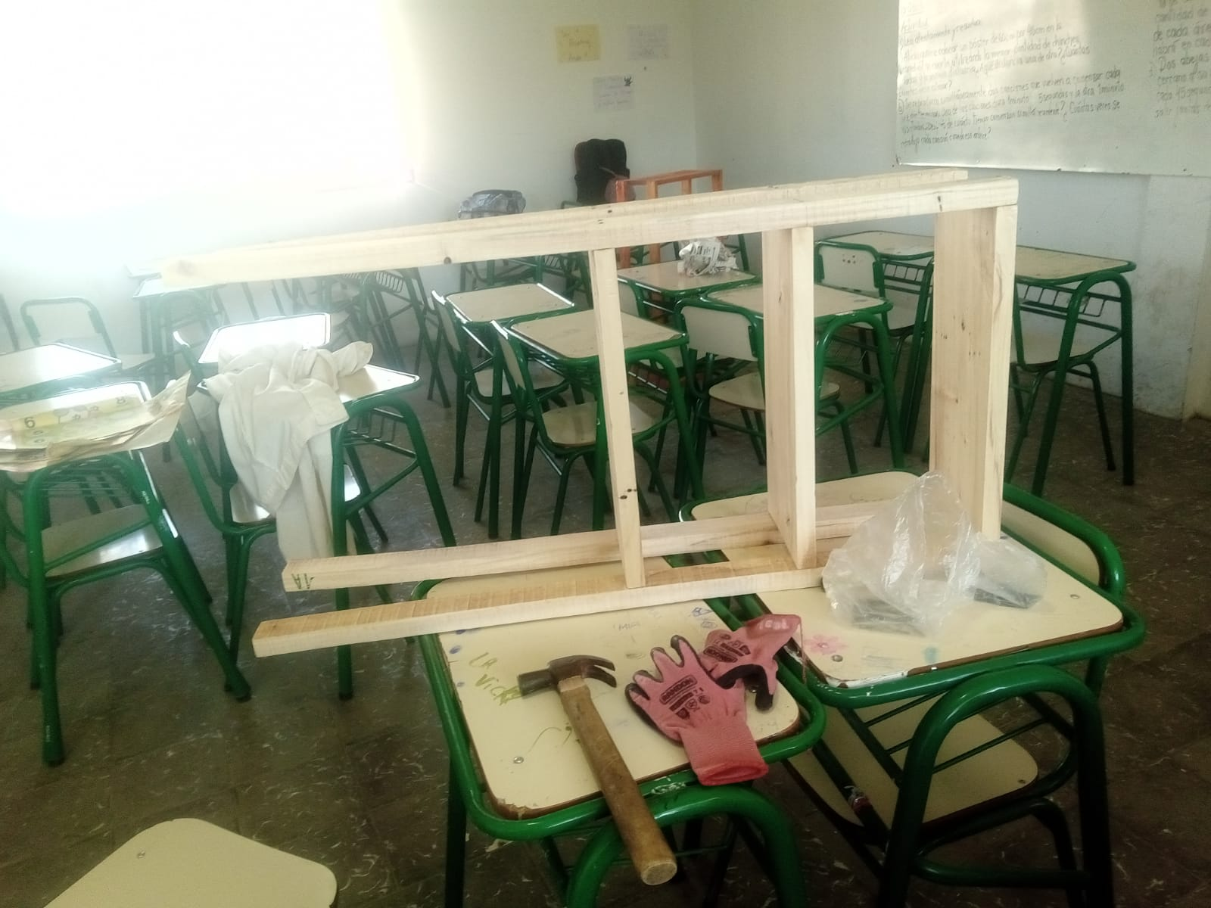

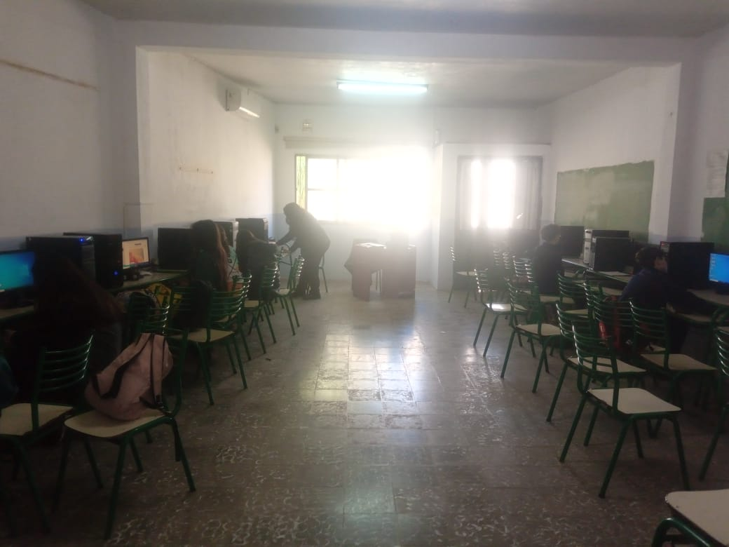
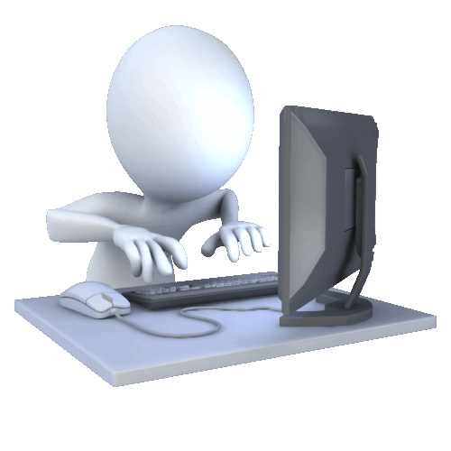
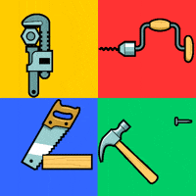
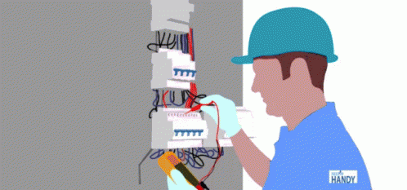
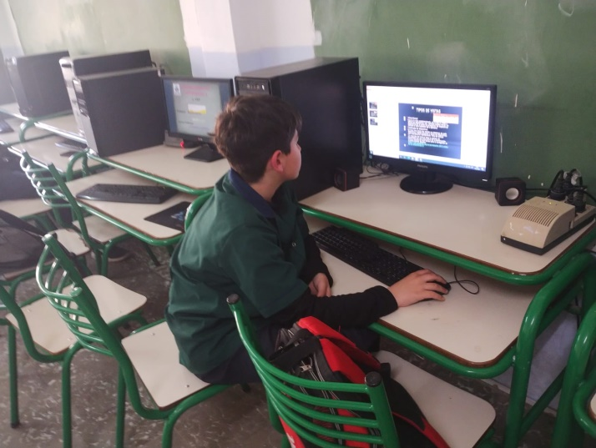
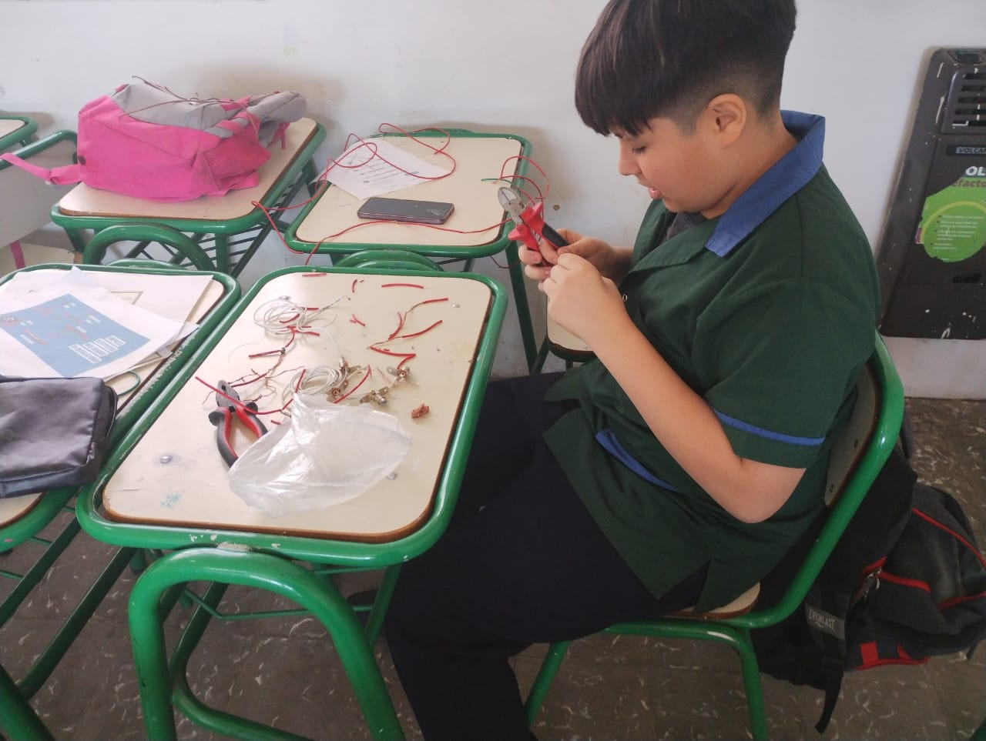
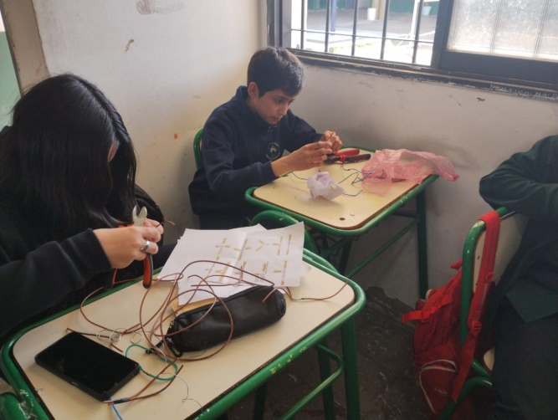

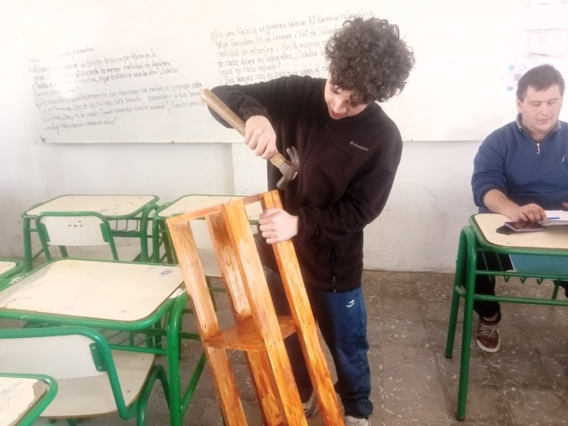
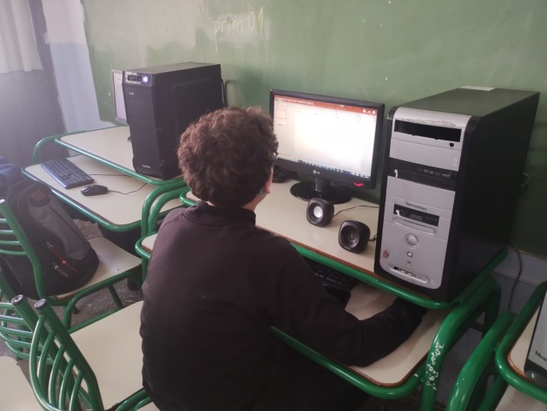
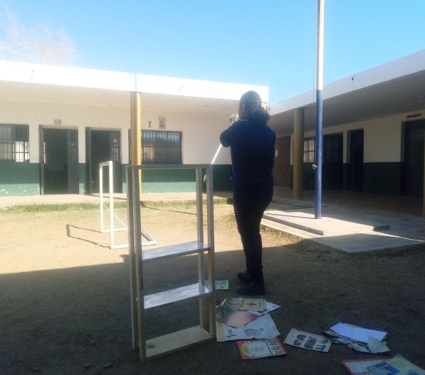
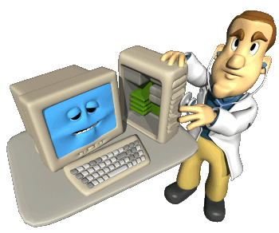
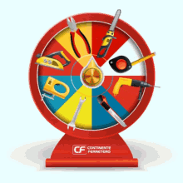
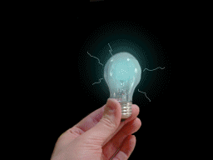

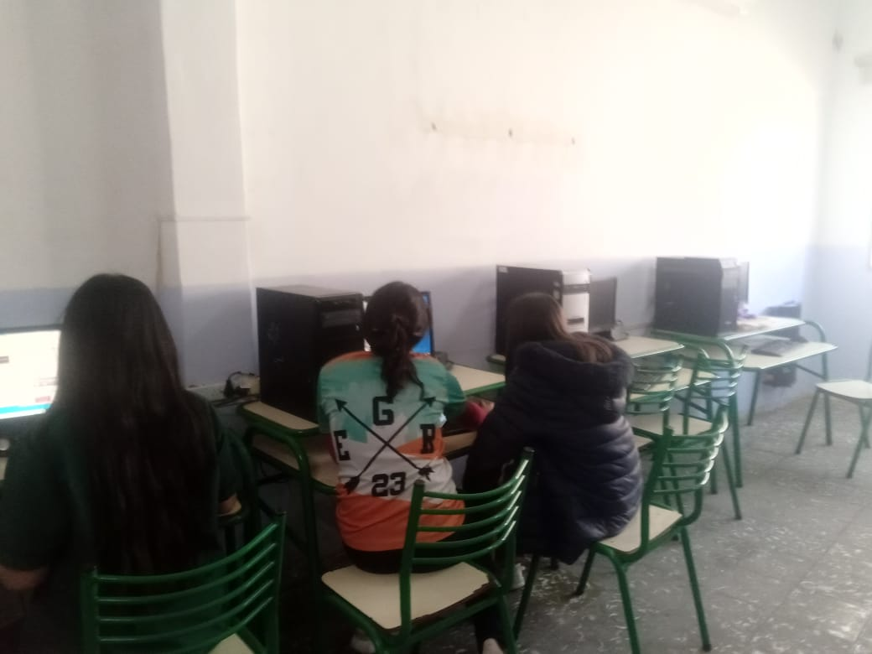
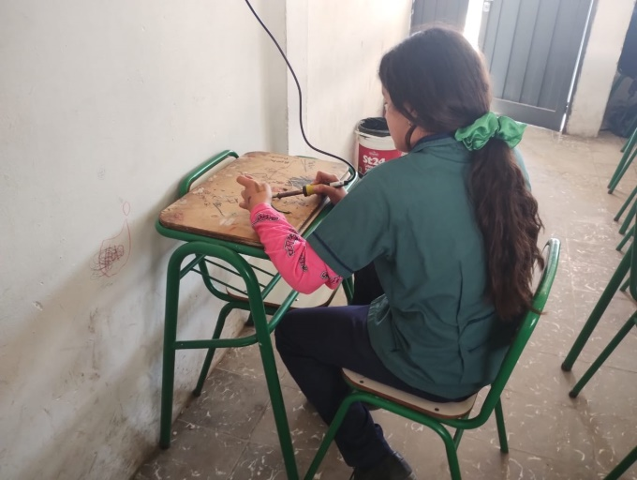
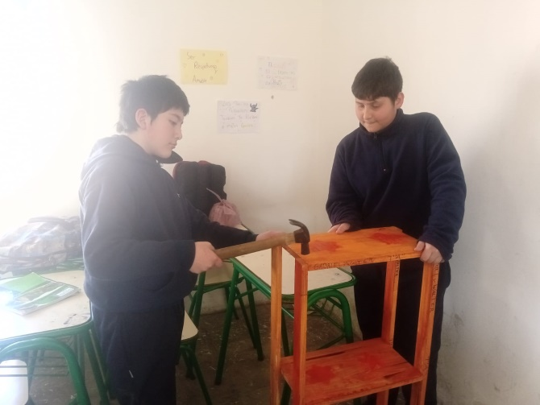
2024
Final de la exposición
Taller de Herramientas
Taller de Electricidad
Laboratorio de Informática
Talleres de minería
Profesor: Matías Ariza
Profesor: Roberto Mas
Profesora: Andrea Gómez
En el taller de herramientas aprendimos mas en el uso de las herramientas a como hacer una estanteria y una lampara.
El laboratorio de informática es un instrumento muy completo para el entrenamiento de la comprensión de programas de informática, tales como Excel, Word, Photoshop, Illustrator, AutoCAD, HTML5, etc. Son espacios para estudiar, experimentar y aprender el funcionamiento de programas de informática y practicar su uso.
En electricidad se basa en pelar cables, soldar y conseguir empalmes, etc.
En este taller aprendemos a utilizar pinzas que permiten pelar cables elaboramos circuitos electricos también aprendemos a soldar.
Los Talleres de Minería
ALUMNO: Lisandro Vega
PROFESORA: Andrea Gómez
1 A
Laboratorio de Informática
Taller de Herramientas
Taller de Electricidad

